Slide 1

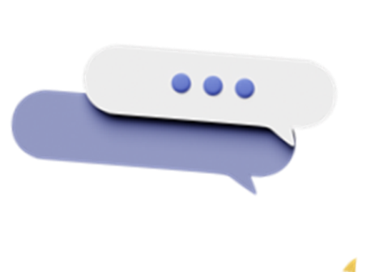
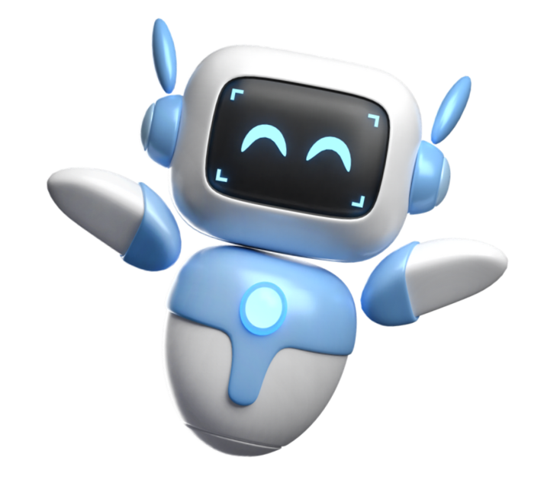
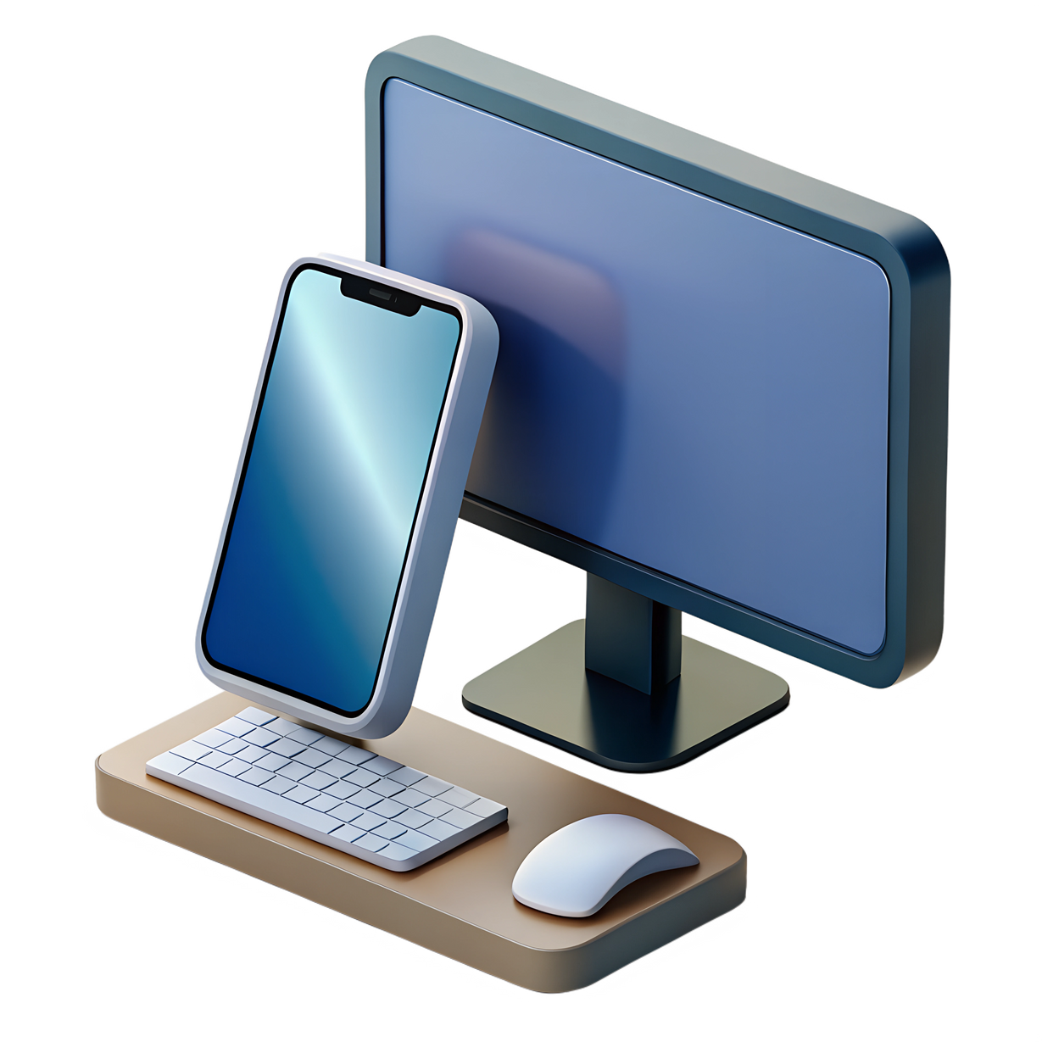

Реализация программы по искусственному интеллекту в основной школе
Шарый Л.А.
учитель информатики МАОУ «ООШ № 16» г. Гурьевск

Slide 2

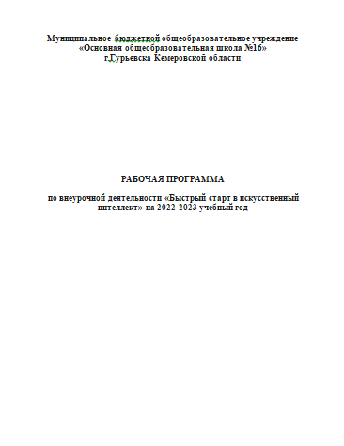
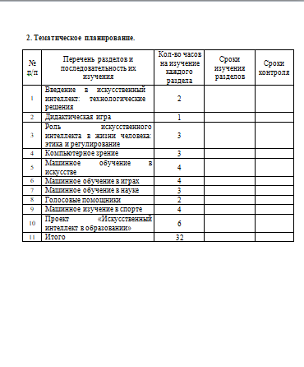
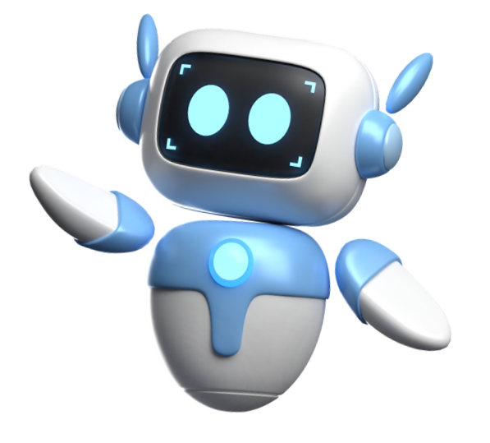

Рабочая программа

Slide 3

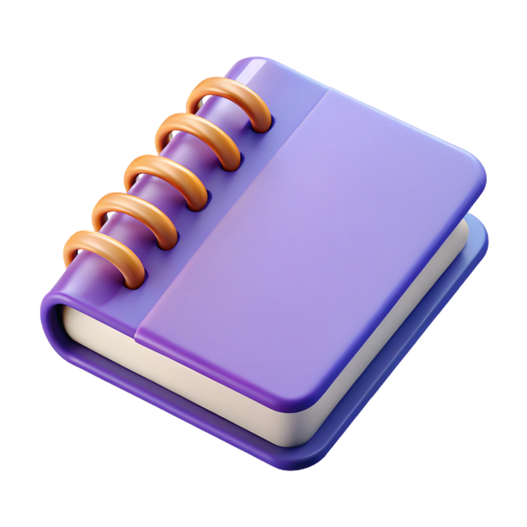


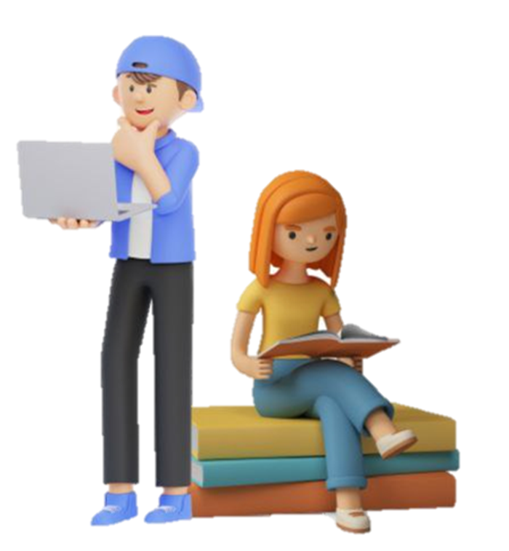
Курсы повышения квалификации на базе Московского
физико-технического
института

Slide 4

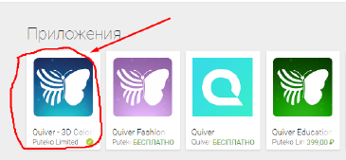

Приложение Quiver
Установите приложение Quiver из магазина приложений, например, Google Play Market, AppStore.
Наведите на раскрашенную картинку камеру гаджета. Убедитесь, что видите весь лист целиком. Появится синий прямоугольник - значит изображение в фокусе. Замрите на несколько секунд, и картинка оживёт!
Вы увидите объёмную и живую раскраску
в тех цветах, которыми Вы её раскрасили!
http://www.quivervision.com

Slide 5

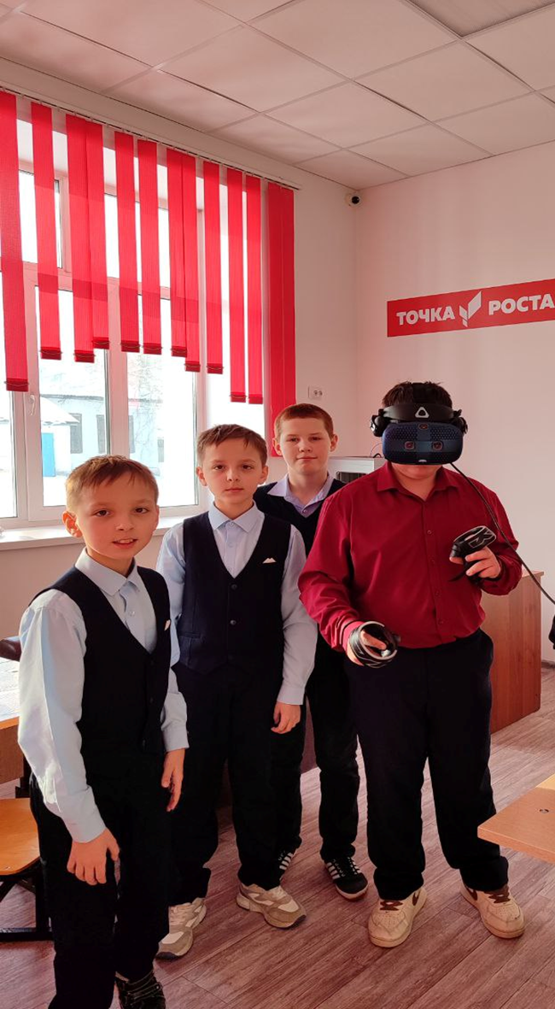
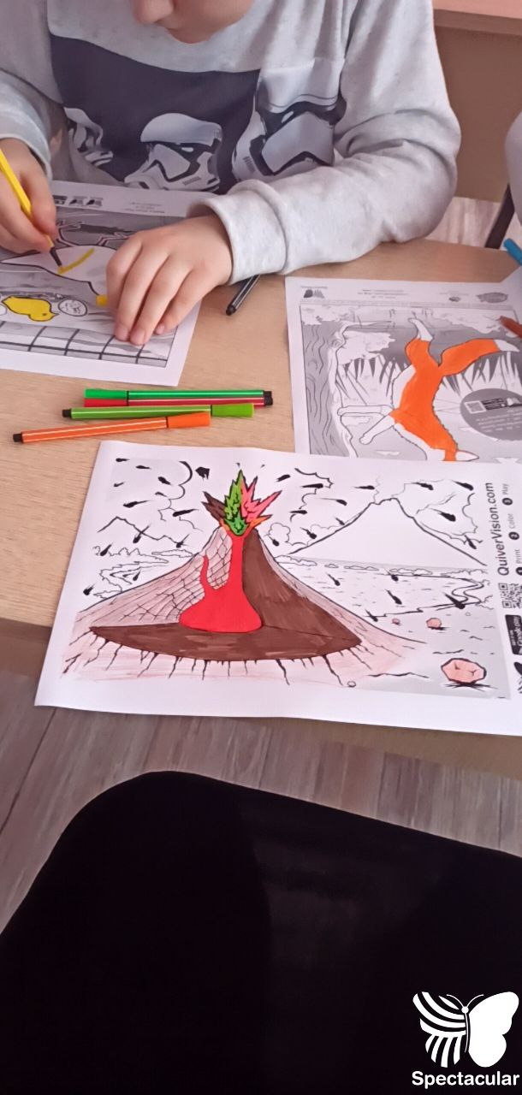
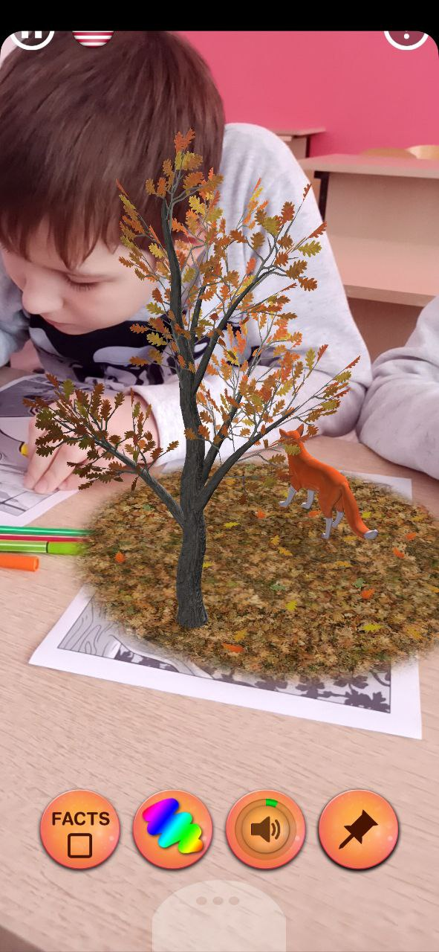
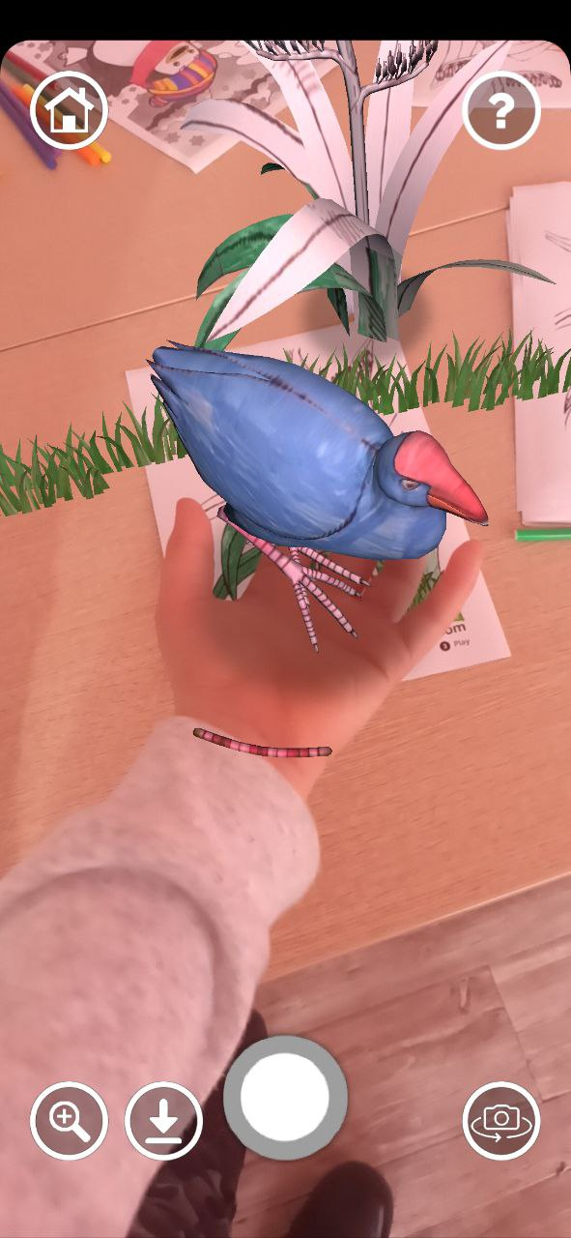
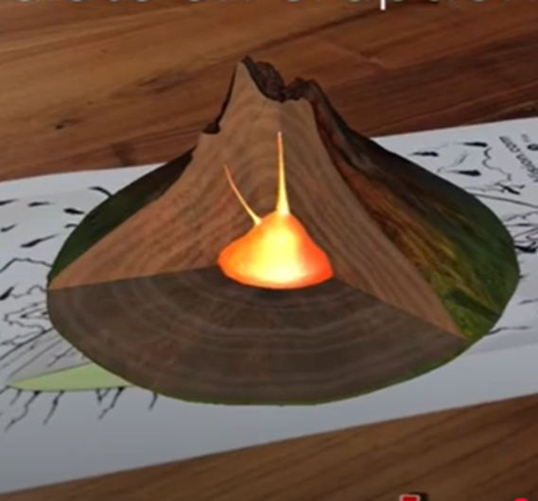
Виртуальная (VR) и дополненная (AR)

Slide 6


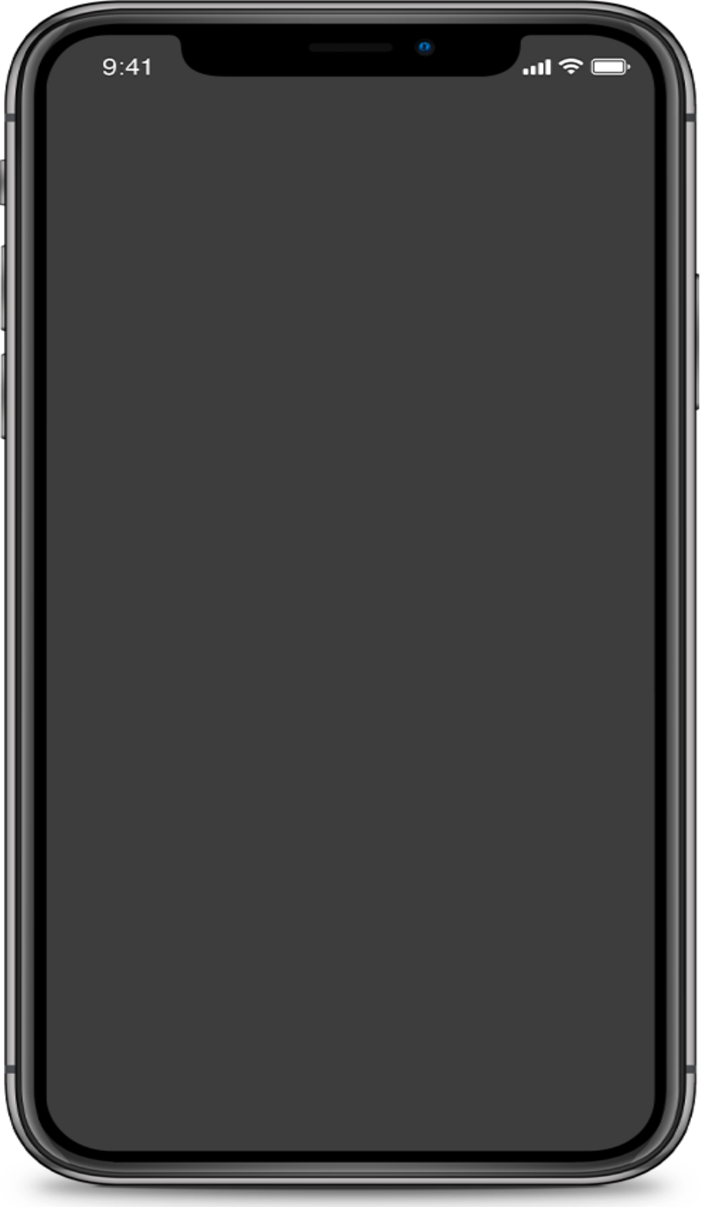
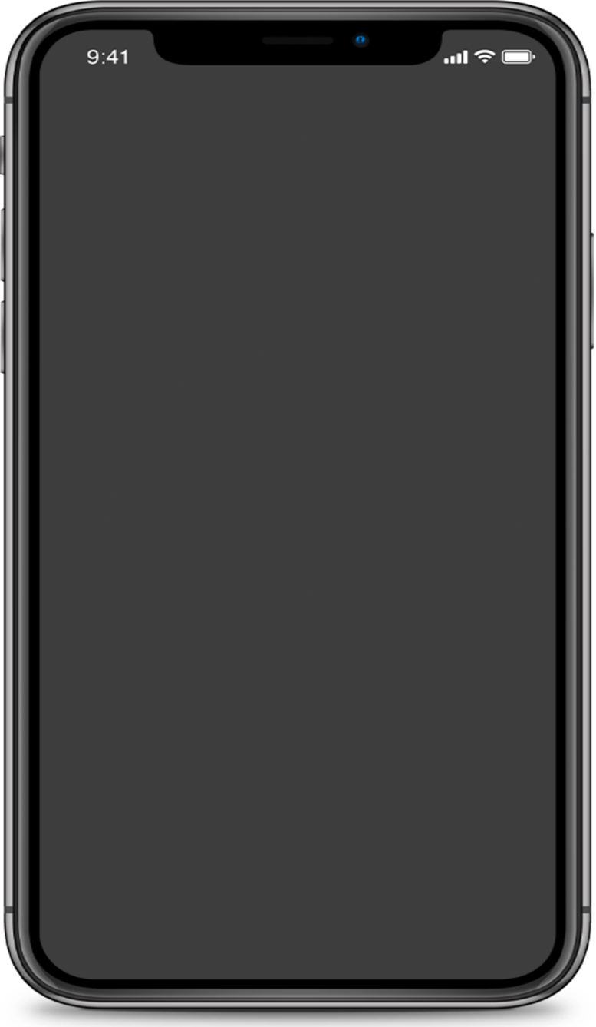
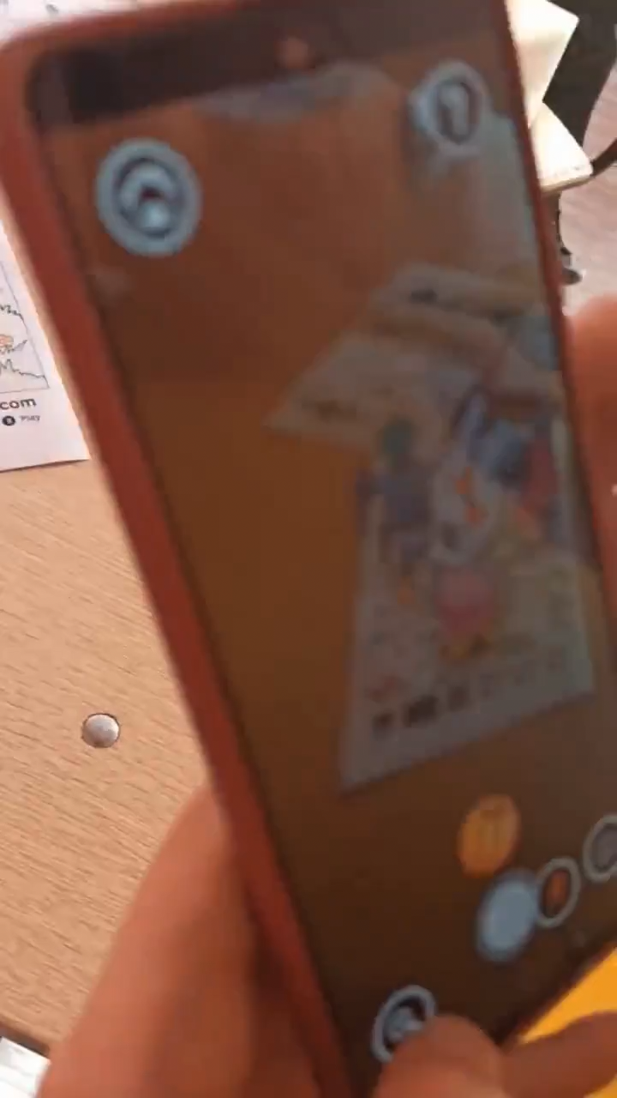
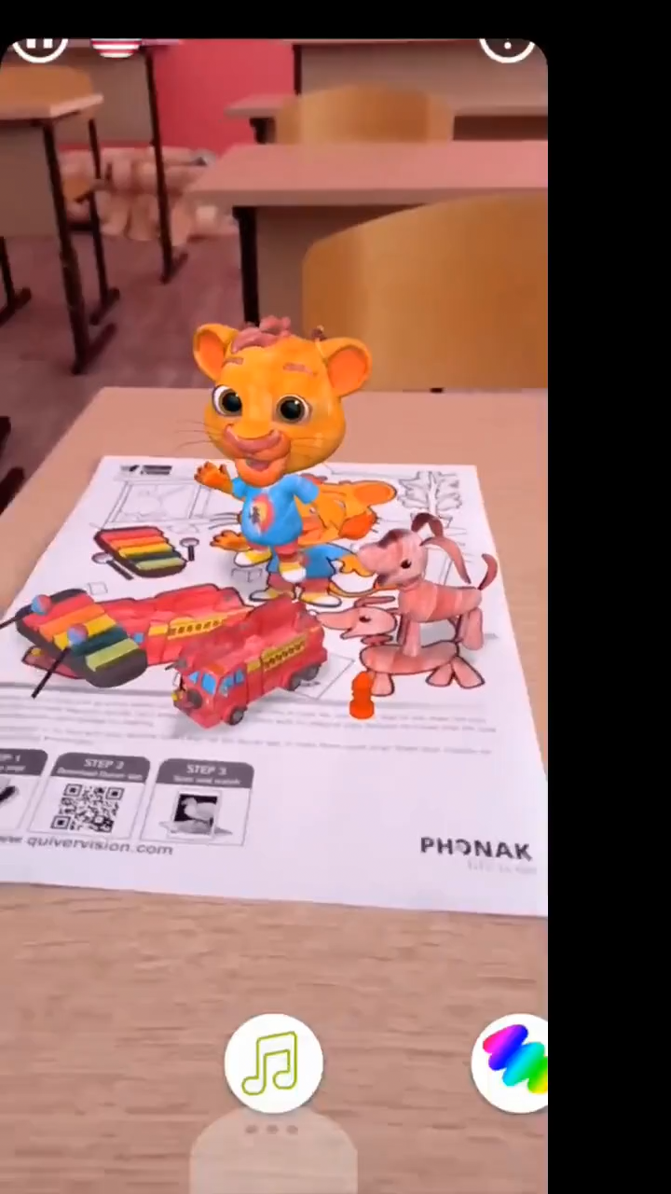
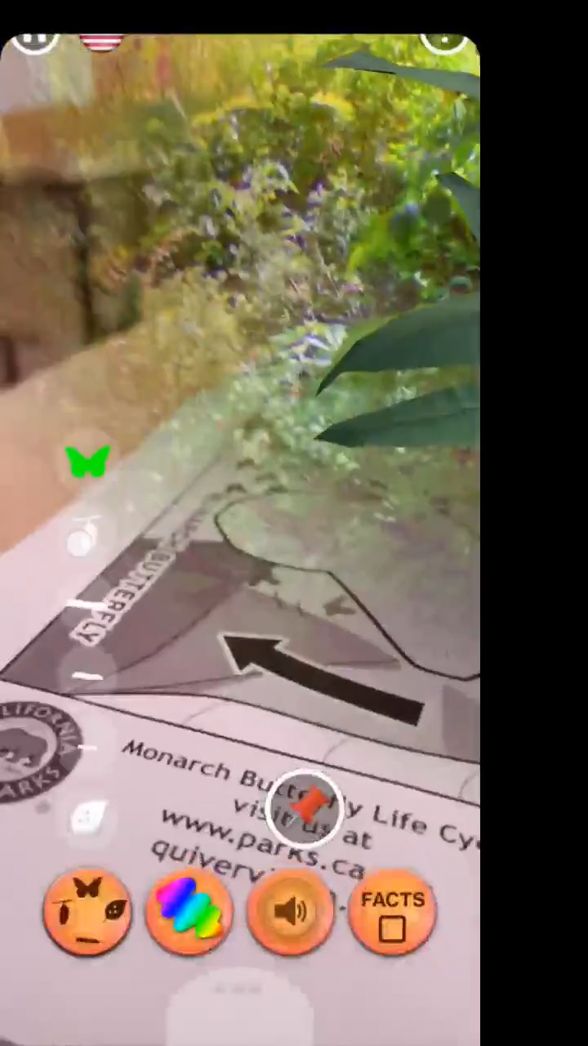
Приложение Quiver

Slide 7
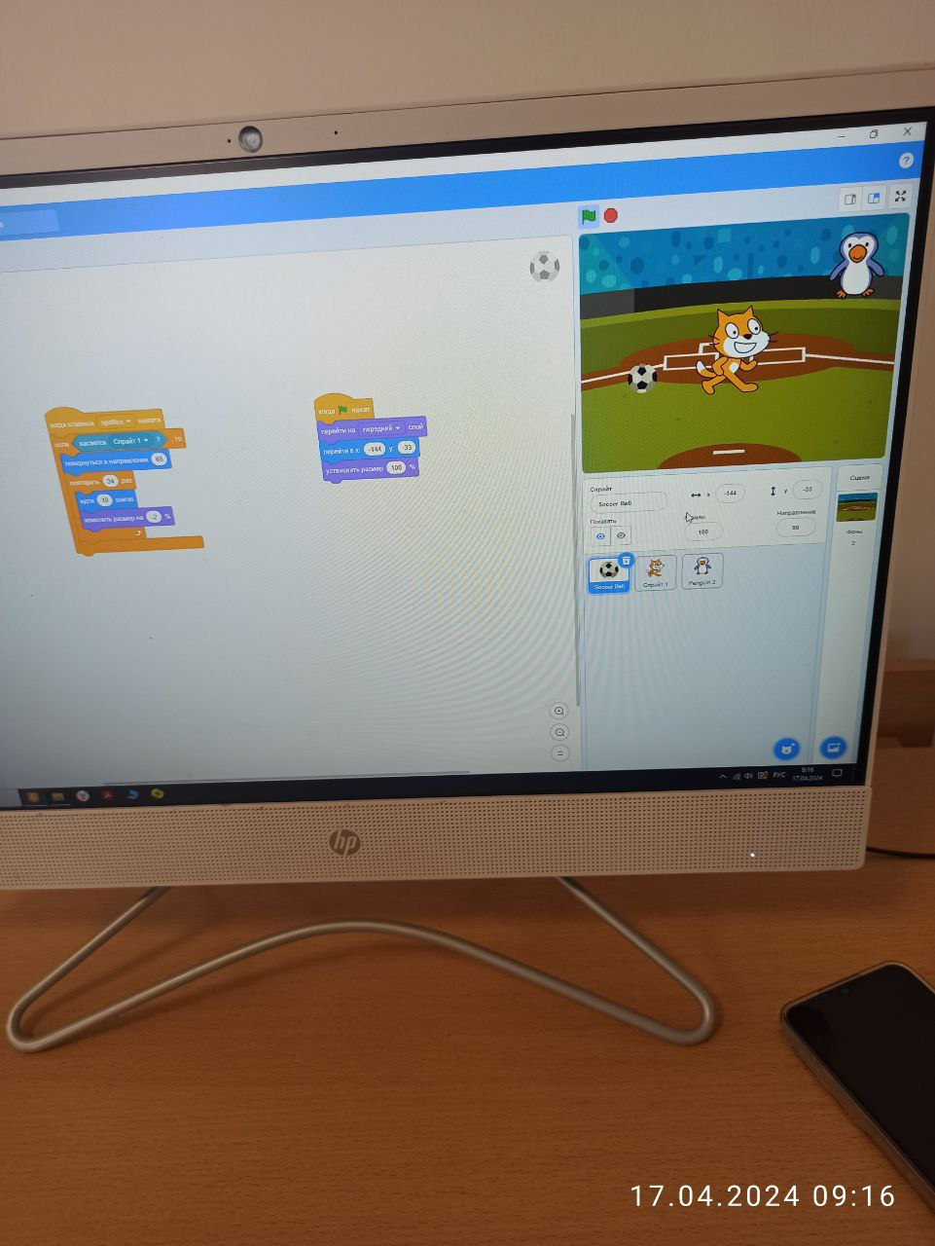
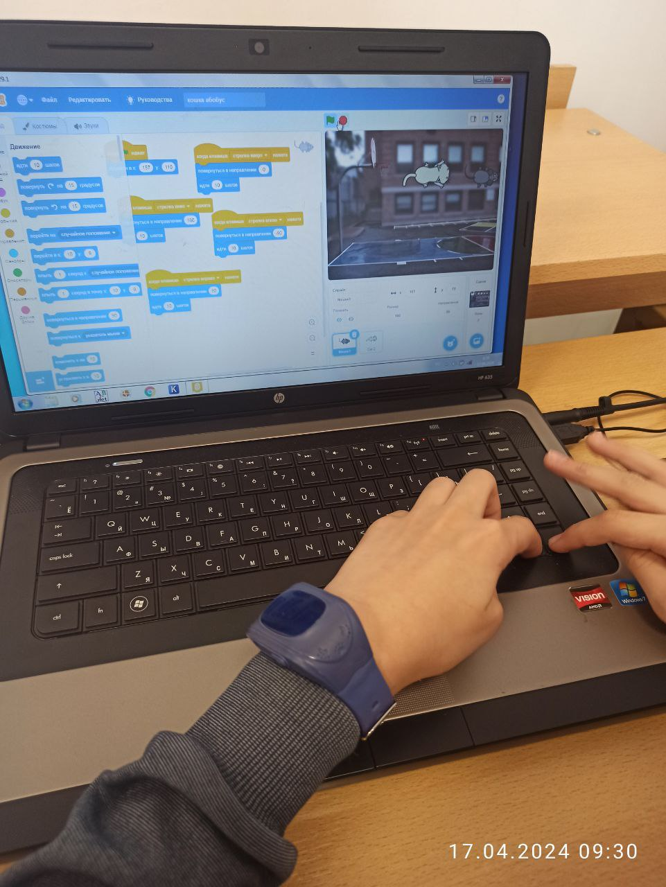
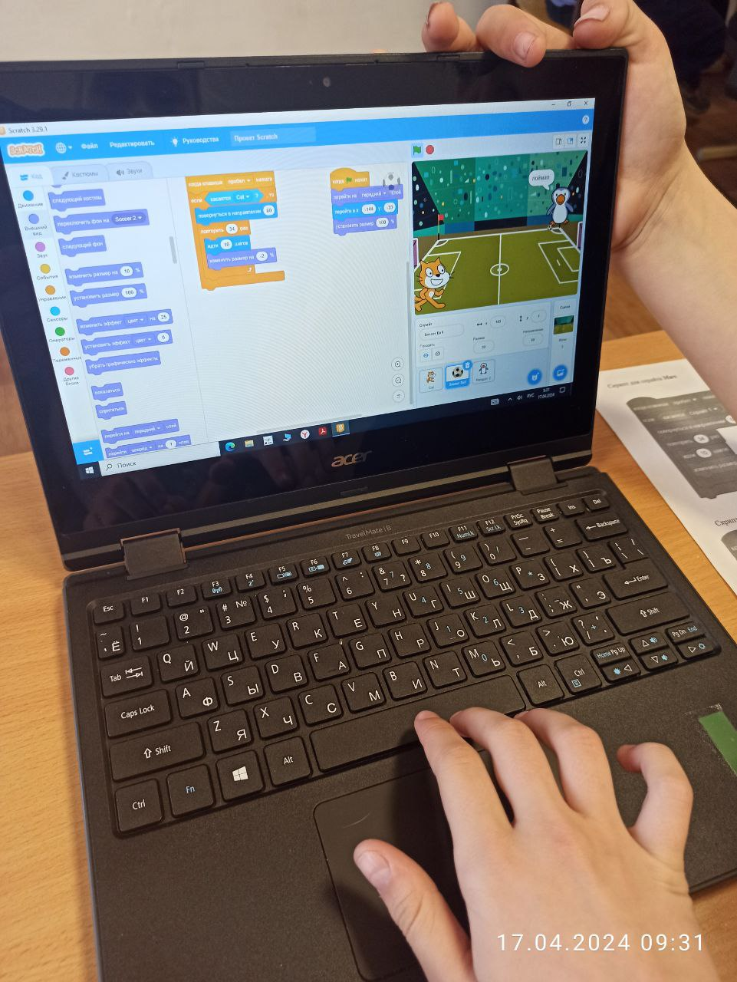
Программирование и создание игр
на Scratch

Slide 8
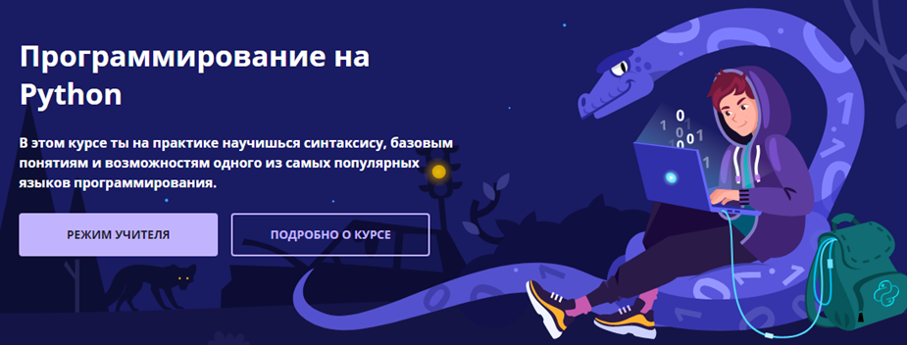
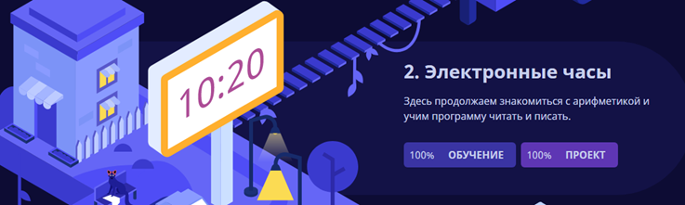
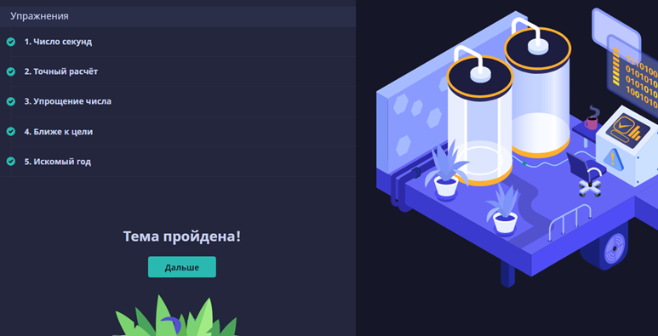


Slide 9
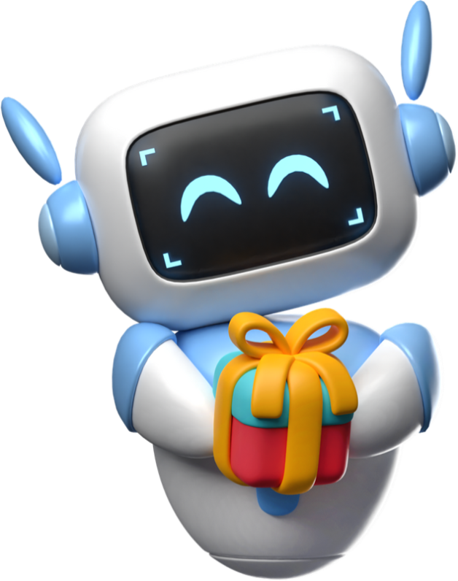
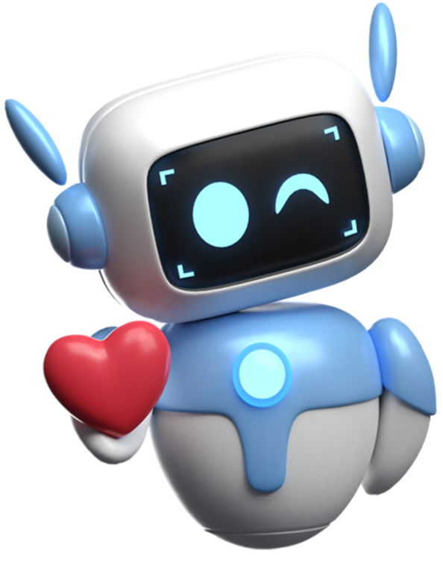
Каким будущее будет завтра, зависит от каждого!
А мотивация и интерес к учению, приобретению новых знаний у обучающихся зависит от умения педагогов показать всю красоту и безграничность науки и её применения
в жизни.

Slide 10
Реализация программы по искусственному интеллекту в основной школе
Шарый Л.А.
учитель информатики МАОУ «ООШ № 16» г. Гурьевск

